Slide 1
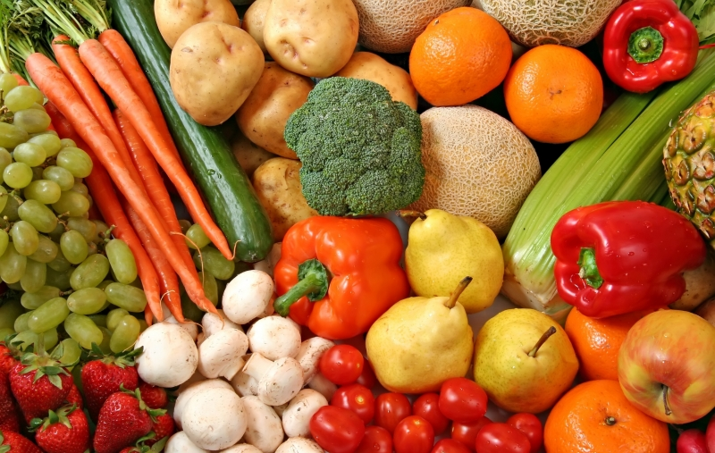
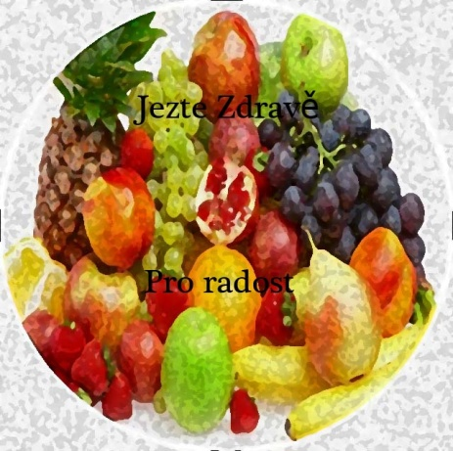
Zdravý Životní Styl
Michal Burda

Slide 2
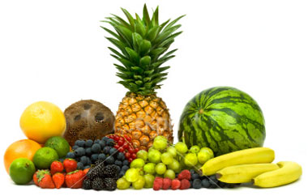
Kam chcete nejdříve?
1:Proč je zdravý životní styl důležitý?
2:Potravinová pyramida
3:Já a zdravý životní styl.
4:Spánek
5:Co by jsi neměl dělat pro své zdraví!
6:Sporty a relaxace
7:Zdravé a

Slide 3
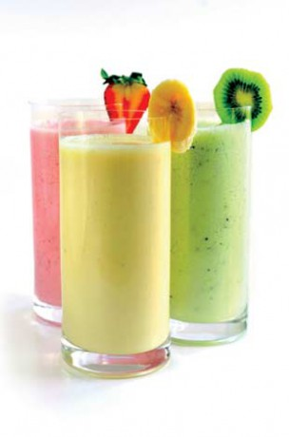
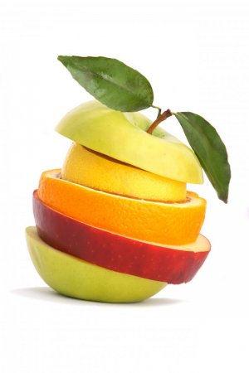
Proč je zdravý životní styl důležitý?
Kdybychom nejedli zdravě byly by jsme častěji nemocní,abychom jsme se před nemocemi chránili musíme dodržovat zdravotní styl.
A měli bychom jíst zdravě například: (celozrnné pečivo, ovoce, zelenina, mléčné výrobky,…)

Slide 4
Potravinová pyramida
Je to jakási pyramida, ve které je seřazeno jídlo od nejzdravějšího po to méně zdravé.
Nejzdravější je tmavé pečivo, celozrnné pečivo a různé druhy cereálii.
Potom samozřejmě Ovoce a zelenina.
Přes mléčné výrobky, polévky a maso
Až po to nejméně zdravé.

Slide 5
Já a zdravý životní styl.
Myslím si že já ,,žiju“ zdravý životní styl.
Ráno, když se vzbudím vyčistím si zuby a udělám si na snídani cereálie s mlékem.
Do školy mi svačinu udělá většinou mamka. Často mívám rohlíky se salámem.
Na oběd chodím do školy a tam je vždycky zdravá výživa.
Na večeři si vezmu chleba se sýrem.
Samozřejmě po celý den dodržuji pitný režim!

Slide 6
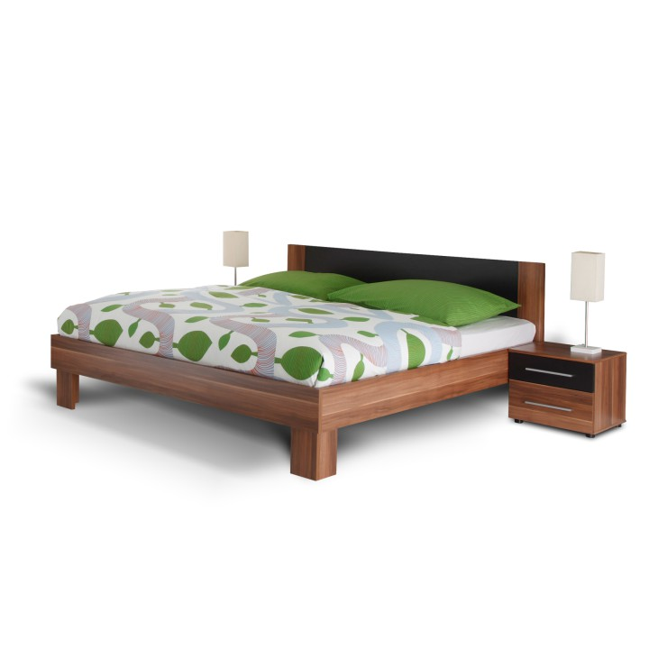
Spánek
Je pro tvé zdravý velmi důležitý průměrně by měl každý člověk spát aspoň 9 hodin a to hodně lidí nedodržuje!
Já chodím spát obvykle ve 21:45 a vstávám v 6:50.
Když někdo spí málo je pak přes den unavený a hůř přemýšlí.

Slide 7
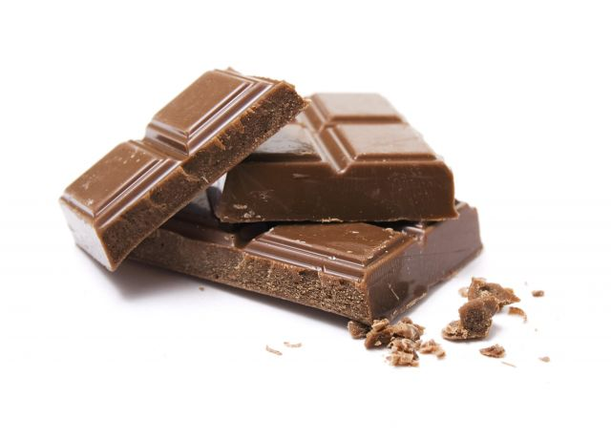
Co by jsi neměl dělat pro své zdraví!
Hlavně by jsi se neměl přecpávat. (všeho moc škodí.)
Ale není dobré ani málo jídla (Měl by jsi jíst tak průměrně)
Nejezte často příliš sladké, ani příliš slané (čokoláda,slané tyčinky)
!ALE V žádném případě si nezačínej z kouřením!

Slide 8
Sporty a Relaxace
Není špatné si občas zasportovat například si trošku zaběhat anebo si pustit relaxační hudbu a trochu si za relaxovat.
Ze sportem to moc nepřehánějte a nesnažte se udělat něco na co víte že sami nemáte. (Neběhejte moc velké vzdálenosti…) posilování vám také zlepší kondici stejně jako běh.
K relaxaci vám bude stačit pouze ticho, klid
A příjemná hudba.
Velice to pomáhá také na uklidnění.

Slide 9
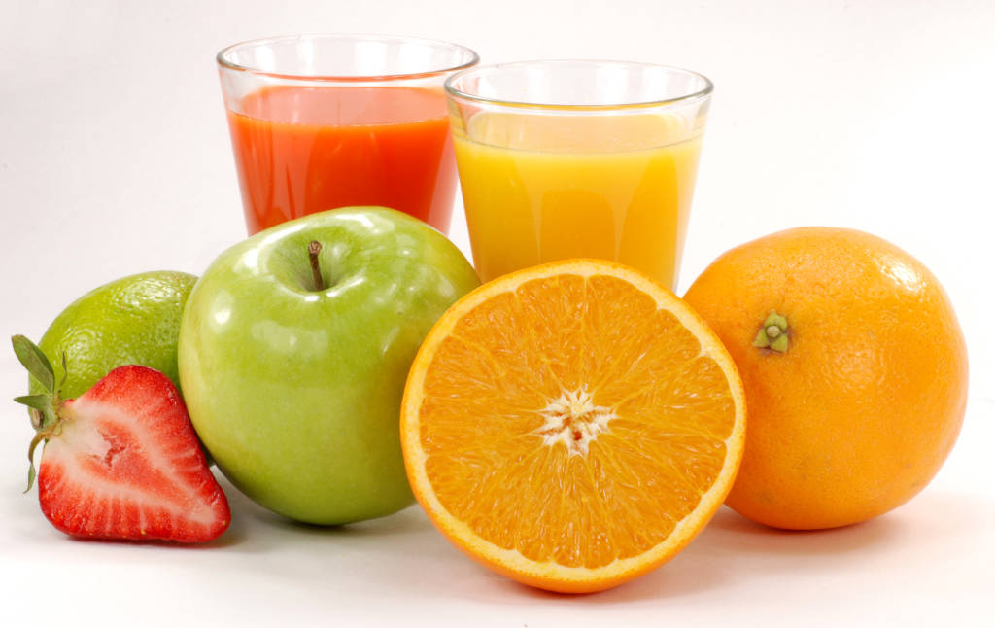
Zdravé a dobré
Když budete mít chuť na něco sladkého tak si nekupujte čokoládu nebo bonbon.
Radši si udělejte zdravý ovocný džus nebo koktejl který není ani těžký na přípravu, a rozhodně ti více prospěje.

Slide 10
Prezentace
Děkuji že jsem mohl na tuto prezentaci jít velice mě to bavilo.
Téma Bylo dobré, zábavné a zajímavé.

Slide 11
Zdroje:
Google Obrázky:
https://www.google.cz/imghp?hl=cs&tab=wi&ei=-atVVbbmMYeHygOy1YCgCA&ved=0CBEQqi4oAg
Vlastní hlava

